Slide 1


Apresentação de BackEnd: Inova Vagas
Grupo - Antierror

Slide 2
Sobre
o
Grupo
Integrantes:
Danielly Vitória M. de Almeida
Victor Hugo A. Miranda
Matheus Souza Silva
Felipe Sugisawa
Mayara Lupeti Turbiani
Front End e Design
Front End e Design
Back End, Front End e Design
Back End, Front End e Design
Back End e Front End

Slide 3


Sobre o Projeto
Ao ser apresentado o escopo, foi decidido que seria feito um site onde seria possível a oferta de vagas de empregos para alunos e ex-alunos do SENAI e facilitar o atual processo administrativo e burocrático de oferta e gerenciamento de vagas na escola.

Slide 4
Modelagem Banco de Dados

Slide 5
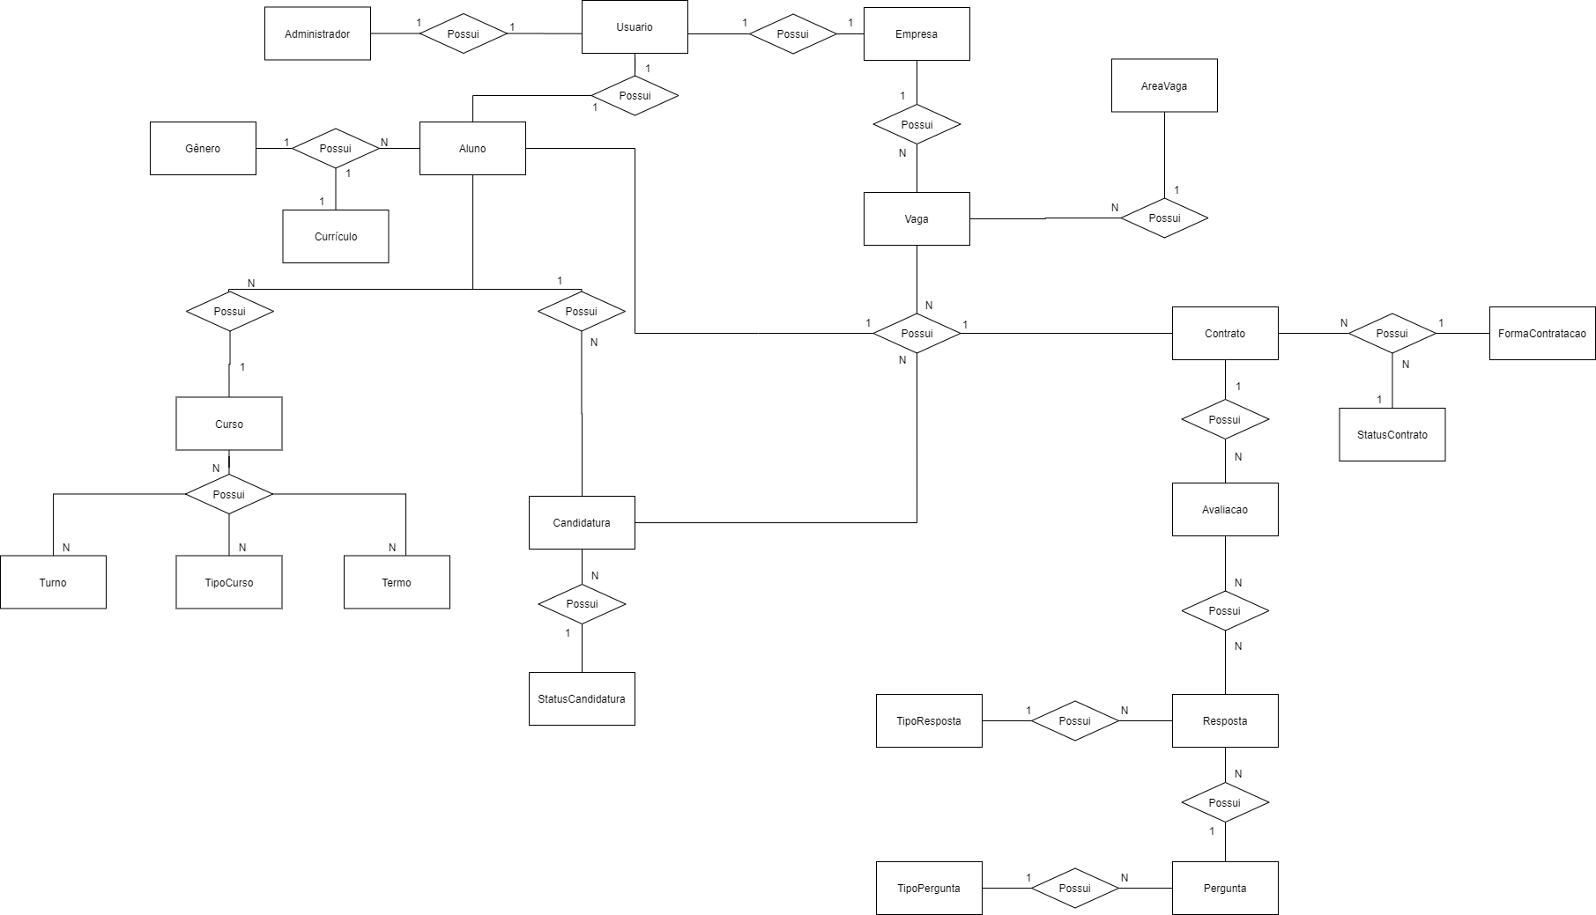
Conceitual

Slide 6
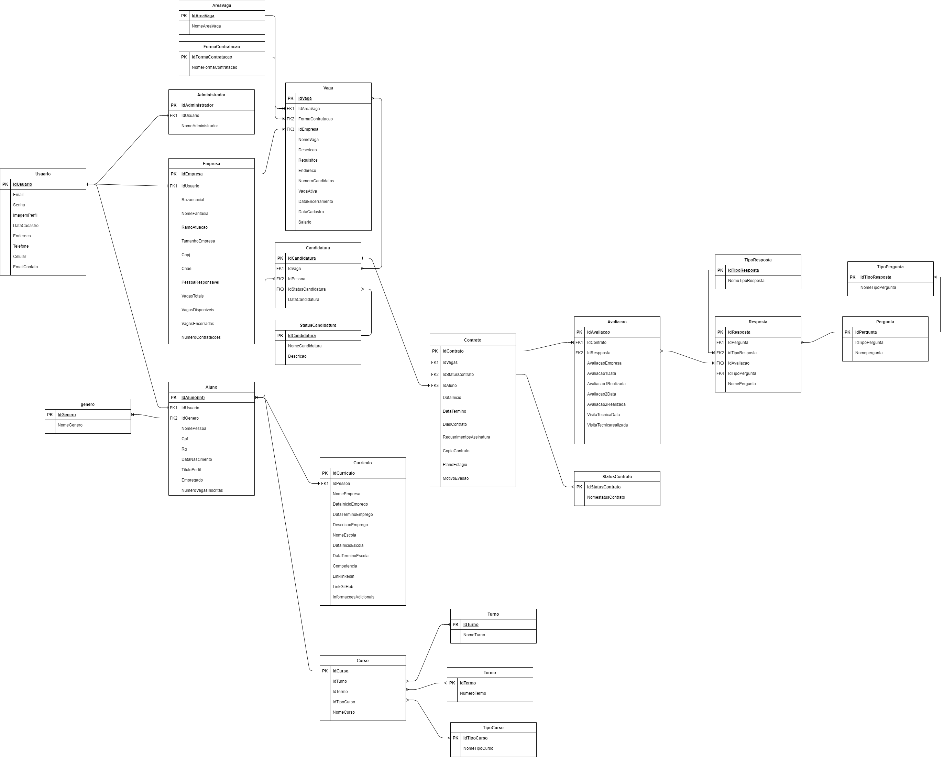
Lógico

Slide 7
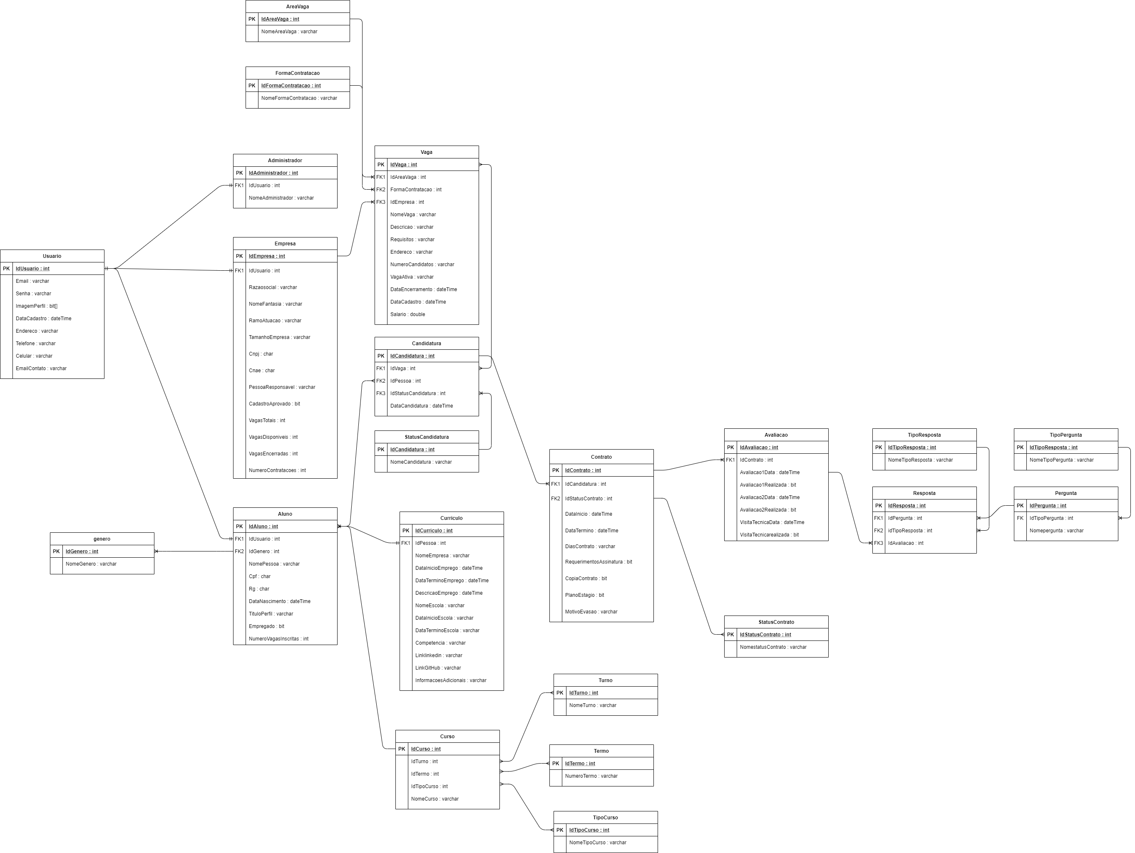
Físico

Slide 8
Scripts do Banco de Dados

Slide 9
Sobre a API
Para a execução da API foram feitos métodos para todas a entidades apresentadas nas modelagens. Sendo esses: Inscrição, listagem, alteração e exclusão de dados. Tecnologias usadas: ASP .NET Core Entity Framework Microsoft SQL GitHub Azure PostMan

Slide 10
Apresentação API

